Slide 1
第二章
操作系统的结构和硬件支持

Slide 2
主要内容
操作系统虚拟机
操作系统的组织结构
处理机的特权级
中断技术

Slide 3
2.1 操作系统虚拟机
什么是虚拟机（Virtual Machine）
裸机：没有装配任何软件的计算机称为裸机。
虚拟机：装配有相应软件的机器称为虚拟机。
操作系统虚拟机
在裸机上配置了操作系统就构成了操作系统虚拟机。
操作系统在裸机上运行；用户程序在虚拟机器上运行。
裸机的接口
机器指令
操作系统虚拟机的接口
  操作命令 (又称命令接口)
    作业控制语言
    键盘命令
    图形化用户界面
  系统功能调用 (又称程序接口)

Slide 4
操作系统虚拟机技术
虚拟技术 也称为资源抽象技术，其本质是下层操作细节的隐藏。通过提供一个可用函数操作的硬件部件抽象模型，从而使应用程序员可以相对容易地使用硬件资源。
操作系统虚拟技术 操作系统通过软件仿真，采用并发/共享技术，为应用程序员提供可以函数调用的计算机抽象（虚拟机），一台物理机上可并发存在多个虚拟机。每个虚拟机中运行的程序称为进程。
进程
进程
进程
虚 拟 机
虚 拟 机
虚 拟 机
操作系统 资源动态分配/任务协调控制
物理资源池（每一类资源划分成基本单元）
终端用户通过命令接口请求操作系统服务
程序员通过系统调用接口请求使用系统资源

Slide 5
Linux系统的核心结构
终端用户
用户程序
用户级
Linux shell
程 序 库
核心级
系 统 调 用 界 面
文件子系统
进程管理与存储管理
网络管理
进程控制
网络协议
高速缓冲
进程调度
网络驱动
字符设备 块设备
设备驱动程序
存储管理
加电
硬 件 控 制
硬件层
硬 件
在Linux上运行hello程序
7. 文件管理调用显卡设备驱动
1. 在裸机上启动Linux构建操作系统虚拟机
8. 显卡设备驱动启动显示器输出
2. 通过命令接口键入./hello
9. 结束、销毁进程
3. Shell解析命令通过系统调用转处理机管理
用户和程序是在虚拟机上运行
用户请求系统创建进程 (虚拟机)运行hello
hello程序调用printf()使用虚拟文件stdout
系统将进程和文件映射到物理CPU和显示器
4. 创建进程、调度进程、运行hello
5. hello调用库函数printf()
6. printf()通过系统调用转文件管理

Slide 6
2.2 操作系统的结构
如何组织操作系统中众多的函数呢？
  单体结构、层次结构、模块化结构、可扩展内核结构
  单体结构
  模块化结构
应用软件
应用软件
其他系统软件
其他系统软件
操
作
系
统
操作系统其他功能
操
作
系
统
操作系统其他功能
内 核
M3
M4
内核
M1
M2
  层次结构
  可扩展内核结构
应用软件
应用软件
其他系统软件
其他系统软件
操
作
系
统
操
作
系
统
操作系统其他功能
操作系统其他功能
内核
核心功能
内核
内核
基础核心

Slide 7
单体结构与分层结构的结合
操作系统应具有高效性：操作系统由众多的程序和表组成，操作系统上并发运行的程序不断地请求操作系统为其服务
传统软件设计方法的局限性？
单体结构：所有程序可以访问系统的所有表，一个逻辑模块的函数可以直接访问另一个逻辑模块的数据结构，效率高但修改复杂，不易扩充
模块结构/层次结构：每个模块/每层内函数只能访问自己的数据结构，可以通过其它模块/下层的接口访问其它服务，效率低但具有良好的可扩展性
如何解决呢？
操作系统的最小基本部分（进程管理、设备管理等）采用单体结构设计，称为微内核，其他部分作为微内核的扩展。既保证了系统效率，又具有良好的可扩展性——可扩展微内核

Slide 8
2.3 处理机特权级
为什么要区分处理机的状态？
用户进程
系统进程
用户进程
进程管理程序
存储管理程序
文件管理程序
设备驱动程序
进程表
安全策略
文件目录
中断向量表
硬 件
可信程序与不可信程序：计算机中运行的程序包括操作系统程序(可信的)和应用程序(不可信的)。为了保证系统安全性，只有可信软件可以修改操作系统内部的系统数据
CPU设计中的问题：基本的CPU设计时，只考虑保证它的指令集指令的实现，并不能区分当前指令是可信程序的指令还是不可信程序的指令，因而无法阻止不可信程序对系统内部数据的修改
如何解决呢？——增加CPU的硬件设计能力，使它能够区分当前执行指令是可信程序还是不可信程序中的指令

Slide 9
具有模式位的处理器
模式位：在CPU中增加一个模式位，使得可信程序和不可信程序执行时具有不同的模式位值，当CPU解析执行一条指令时，可以根据模式位区分出当前程序是可信还是不可信的，并通过给予不同模式下指令不同权限方式，从而保证操作系统安全性
PC=<机器开始地址>;
IR=memory[PC];
haltFlag=CLEAR;
while (执行中haltFlag没有被设置)
{ interpret [IR]
if 指令是当前模式允许的 {
execute[IR];
} else
中止指令;
PC=PC+1;
IR=memory[PC];
};
取指单元
R1
译码单元
PC
R2
ALU
….
执行单元
IR
Rn
状态
寄存器
模式位
判断权限
带模式位CPU
区分处理机状态的目的：保护操作系统

Slide 10
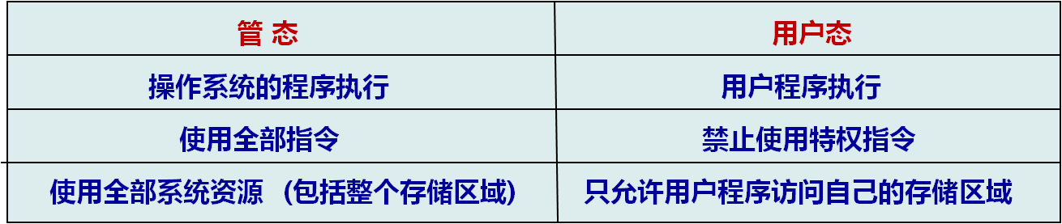
处理机的态
什么是处理机的态
处理机的态，又称为处理机的特权级，是中央处理机的工作状态，表示当前处理机正在执行哪类程序。
处理机状态的分类
管态 (Supervisor mode)：操作系统的程序执行时机器所处的状态，又称处理机的特权级。在此状态下可使用全部指令(包括特权指令)；使用全部系统资源。
用户态(User mode)：用户程序执行时机器所处的状态称为用户态。在此状态下禁止使用特权指令，不能直接使用资源、改变机器状态，并且只允许用户程序访问自己的存储区域。
处理机的特权指令： I/O指令、修改特殊寄存器、改变机器状态

Slide 11
实例 操作系统处理机的状态
DOS系统
  不分态
Windows 系统
  3环 用户态
  0环 系统态
  还有1、2环预留
UNIX系统 (Linux)系统
  00 核态
  01 预留
  11 用户态

Slide 12
处理机状态转换
在一个程序执行过程中，处理机的状态是变化的，它有时会处于用户态，有时会处于核态。
用户态
中断
自陷
中断
嵌套
例如：执行hello程序
hello在用户态执行
printf()在用户态
Printf()通过系统调用转入文件系统函数时处于核态
中断自陷返回
核态
UNIX系统的处理机状态转换图
由用户态转向核态
用户程序请求操作系统的服务
发生中断
用户程序中产生了一个错误的状态
在用户程序中执行一条特权指令
从核态转回用户态用一条指令实现，中断返回指令

Slide 13
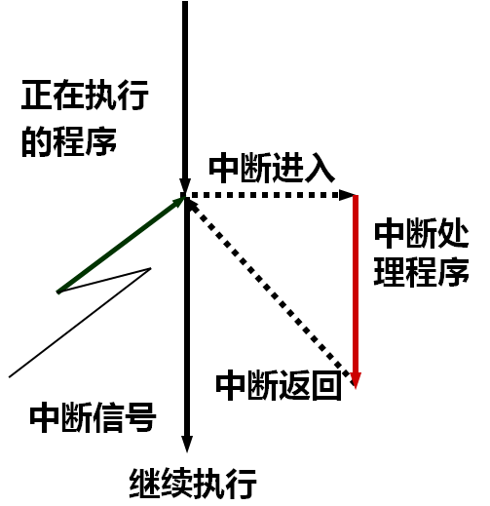
2.4 中断及其处理
2.4.1 中断概念
中断 是指某个事件( 例如，电源掉电、俘点运算溢出、I/O完成或出错等 ）发生时，系统中止现运行程序的执行，引出处理事件程序对相应事件进行处理，处理完毕后返回断点继续执行。
中断源 引起中断的事件称中断源，如打印完成中断，其中断源是打印机。
断点 发生中断时正在运行的程序被停止，程序的停止点称断点。
80483d4 <add>:
80483d4: push %ebp
80483d5: mov %esp, %ebp
80483d7: sub $0x10, %esp
80483da: mov %ebp, %eax
80483dd: mov 0x8(%ebp), %edx
……
80483ea: ret
0x80483dd 称为断点
中断信号

Slide 14
中断及其处理
中断响应
处理机发现有中断请求时，中止现运行程序的执行并自动引出中断 处理程序的过程。
步骤：发现中断、保存现场、中断处理、恢复现场
中断处理程序
对中断事件进行处理的程序叫中断处理程序。如时钟中断处理、打印机完成中断处理。
中断类型
(1) 按中断功能分类
  输入输出中断 I/O传输结束或出错中断
  外中断 时钟中断、操作员控制台中断、通信中断等
  机器故障中断 电源故障、主存取指令错等
  程序性中断 溢出、越界、用户态下用特权指令
  访管中断 对操作系统提出某种需求时所发出的中断

Slide 15
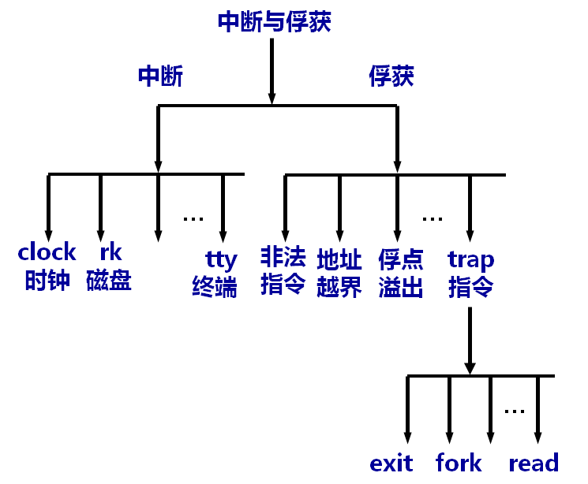
中断类型
(2) 按中断方式分类
  强迫性中断
  不是正在运行的程序所期待的中断。
  如：I/O中断、外中断、机器故障中断、程序性中断
  自愿中断
  运行程序所期待的事件。
  如：访管中断
(3) 按中断来源分类
  中断（异步中断 )
  由处理机外部事件引起的中断
  俘获 ( 同步中断 )
  由处理机内部事件引起的中断

Slide 16
2.4.2 中断硬件机制
如何发现中断？
中断是由随机事件触发的，为了使计算机能够在工作过程中发现中断，需要在CPU中设计能够发现中断的组件
中断位：CPU中的一种模式位，一旦有中断信号出现，该位自动置1；
中断位
与外部设备的中断信号线相连，一旦设备产生中断信号，该位自动置为“1”
中断位
R1
R2
ALU
取指单元
PC
与内部运算器等设备的中断信号线相连，一旦出现指令执行时产生的中断信号，该位自动置为“1”
….
译码单元
Rn
状态寄存器PS
执行单元
IR
模式位
PC=<机器开始地址>;
IR=memory[PC];
haltFlag=CLEAR;
while (执行中haltFlag没有被设置)
{ interpret [IR]
if 指令是当前模式允许的 {
execute[IR];
} else
中止指令;
PC=PC+1;
IR=memory[PC];
};
带中断位和模式位CPU
具有中断的CPU工作流程：
执行完一条指令后，
检查中断位判断是否有中断？
若有，则保留断点转中断处理
否则，继续执行下一条指令

Slide 17
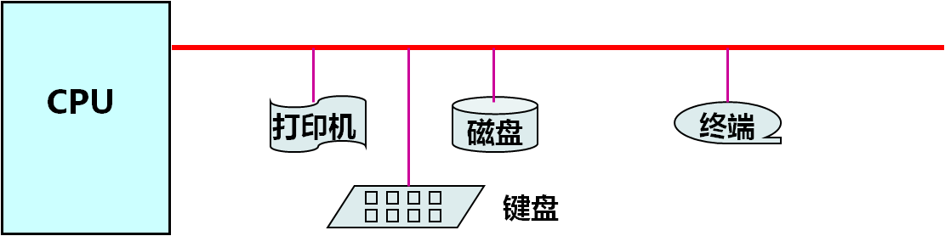
向量中断/探寻中断
CPU通常采用向量中断和探询中断两种方式与中断源连接
向量中断机制：由中断源自己引导系统进入中断服务。设备的中断信号直接发到CPU的中断寄存器中，中断处理根据不同的中断类型转入不同中断处理
磁盘
CPU
中断寄存器
打印机
终端
键盘
探询中断机制：由中断分析例程判断引导系统进入中断服务。设备中断信号发到总线上，中断分析程序需要去逐个分析中断源再转入相应的中断处理程序

Slide 18
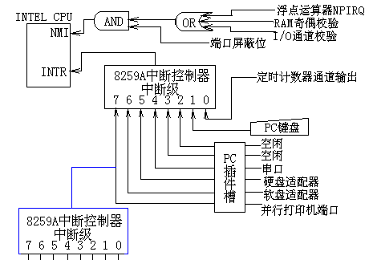
示例 PC机(i386)中断机构

Slide 19
2.4.3 断点保存和中断向量表
CPU发现中断后首先应保存当前执行程序的断点，断点内容包括什么？断点保存在哪里？
程序状态字 (PSW)
  CPU内部有个特殊的状态寄存器，其中存放着当前指令的执行状态，发生中断时，该寄存器内容反应了断点处的CPU状态
程序计数器 (PC)
  CPU内部有个程序计数寄存器，每当执行完一条指令后，该寄存器自动保存着下一条要执行指令的地址。发生中断时，PC的内容就是断点地址
系统堆栈
  操作系统初启时，在内存的系统区域为自己创建了一个栈，每当发现中断需中止当前正在运行的程序时，硬件自动将PS、PC寄存器的内容作为断点信息压入栈中保存起来，中断处理结束后又通过退栈操作将断点内容恢复到CPU中，让程序接着断点继续执行

Slide 20
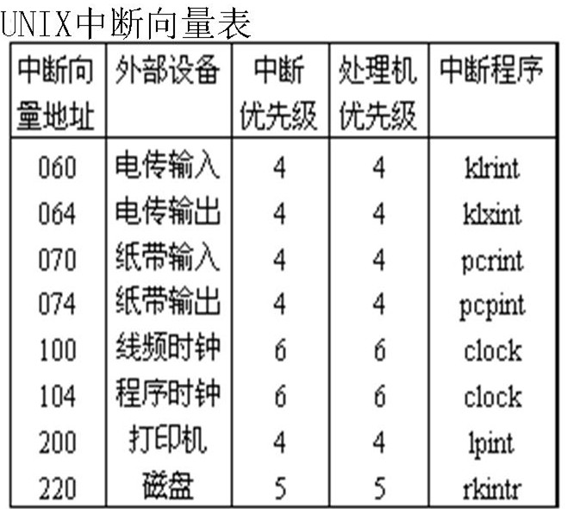
断点保存和中断向量表
中断有多种类型，不同类型的中断系统处理方式不同，如何让操作系统根据中断类型转入对应的中断处理程序呢？
中断向量表
  操作系统初启时，在内存系统区创建一个中断向量表，当发生中断时，操作系统根据中断向量表的内容转入事先保存的中断处理程序
中断向量构成
中断处理程序的入口地址
中断处理程序的程序状态字
中断号
中断向量表的序号称为中断号

Slide 21
2.5 中断响应过程
中断响应过程是硬件和软件协作完成的，中断响应过程包括：中断发现、保存断点、中断处理、恢复现场
CPU执行完指令后检测中断，若没有，则继续执行下一条指令；
若有，保存断点内容PC/PS，阻塞当前进程，进入中断处理程序；
中断处理程序：保存现场(通用寄存器)、查找中断向量表、转入相应的中断处理例程；
中断处理结束：恢复现场(通用寄存器)，中断返回指令ret引起PC/PS退栈，使被中止的程序从断点处继续执行。
为何需保存？
中断进入:
PC/PS进栈
中断处理程序
保存现场:
%EAX,%ECX等保存到本进程栈
k+0
保留被中断程序的现场
k+1
进入相应的中断服务例程
转中断例程:
查找中断向量表转相应中断例程
中断返回:
PC/PS出栈
恢复被中断程序的现场
恢复现场:
本进程栈中退出%EAX,%ECX等
ret
现行程序

Slide 22
中断响应示例
c0000000 <中断处理程序>:
c0000000: push %ebp
mov 0x8(%esp) ,%eax
……
c00002b1: call <Ctrl+Alt>
mov %eax, 0x8(%esp)
……
c00003ee: ret
②
80483d4 <add>:
80483d4: push %ebp
80483d5: mov %esp, %ebp
80483d7: sub $0x10, %esp
80483da: mov %ebp, %eax
80483dd: mov 0x8(%ebp), %edx
……
80483ea: ret
保存现场
查找中断向量表
断点PC=
0x80483dd
③
上/下文切换到中断程序
中断信号Ctrl+Alt
④
中断结束ret
返回断点
新PC⬅<Ctrl+Alt>的首址
新PS⬅ <Ctrl+Alt>的状态
①
执行完指令mov %ebp, %eax
CPU检测到键盘中断
保存当前程序<add>的断点
↑ PC⬅ (SP)
↑ PS⬅ (SP)
⬇(SP) ⬅老PC
⬇(SP) ⬅老PS
c000421a <Ctrl+Alt>:
c000421a : push %ebp
……
c000461c : ret
切换到系统中断处理程序
进程管理程序
存储管理程序
文件管理程序
设备驱动程序
sp
<add>的PC
中断向量表
<add>的PS
Ctrl+Alt例程的首地址
……
Ctrl+Alt例程的状态
……
硬 件
中断的本质就是上/下文切换，新老的PC/PS的交换

Slide 23
2.5 小 结
操作系统虚拟机
操作系统的结构
区分处理机的态的目的
管态、用户态，二者的区别
中断的定义、类型
中断响应的定义、实质、所需的硬件支持
软件中断处理过程

Slide 24
第二章 作业
作业：2-3、2-4、2-5、2-10、2-13

